Slide 2
পরিচিতি
মোছাঃ মাহমুদা আক্তার
সহকারী শিক্ষক
ধামইরহাট মডেল সপ্রাবি
ধামইরহাট , নওগাঁ ।
শ্রেণিঃ ৫ম
বিষয়ঃবাংলাদেশ ও বিশ্ব পরিচয়
পাঠের শিরোনামঃ সামাজিক ও রাষ্ট্রীয় সম্পদ
পাঠ্যাংশঃ সামাজিক সম্পদ
সময়ঃ ৪০ মিনিট

Slide 3
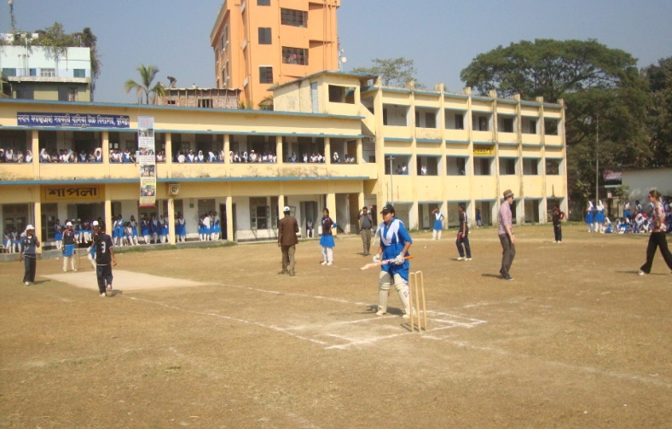
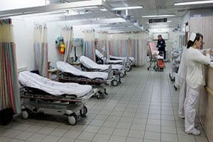
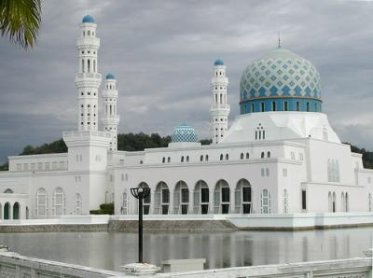
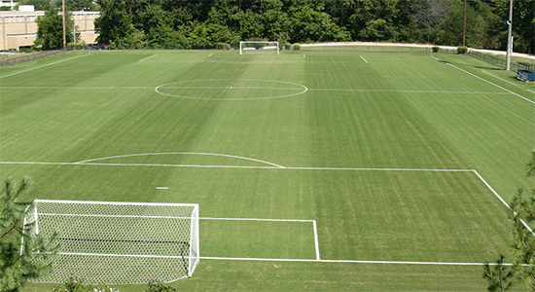
ছবিতে কী কী দেখতে পাচ্ছ?

Slide 4
আজকের পাঠ
সামাজিক সম্পদ

Slide 5
শিখনফল
৫.১.১ সামাজিক সম্পদ কাকে বলে বলতে পারবে।
৫.১.2 কয়েকটি সামাজিক সম্পদের নাম বলতে পারবে।
৫.১.3এলাকার সামাজিক সম্পদগুলো চিহ্নিত করতে পারবে।

Slide 6
জীবনযাপনের জন্য যা কিছু আমাদের প্রয়োজন মেটায় সে সবই হচ্ছে সম্পদ।
মানুষের জীবনযাপনের মান উন্নয়নের জন্য বিভিন্ন ধরণের স্থানীয় সু্যোগ সুবিধাকে সামাজিক সম্পদ বলে।
Notes:
সামাজিক সম্পদ বুঝানোর আগে সম্পদ কী বলতে হবে?

Slide 7
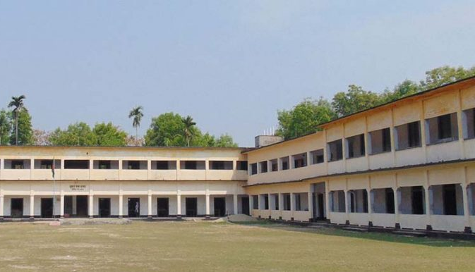
বিদ্যালয় একটি সামাজিক সম্পদ
Notes:
শিক্ষালাভ করা সামাজিক অধিকার। গ্রামে ও শহরে শিশুরা যেন পড়ালেখার সুযোগ পায় সে জন্য বিদ্যালয় গড়ে উঠেছে।

Slide 8
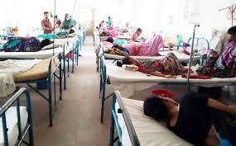
হাসপাতাল একটি সামাজিক সম্পদ

Slide 9
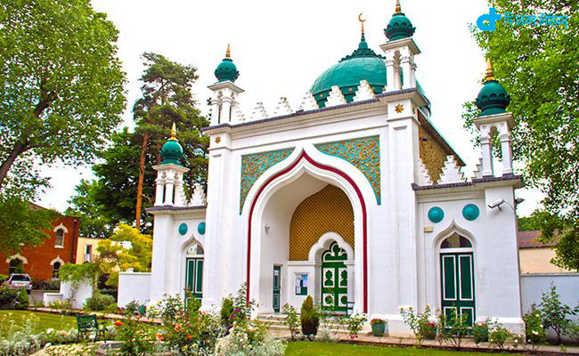
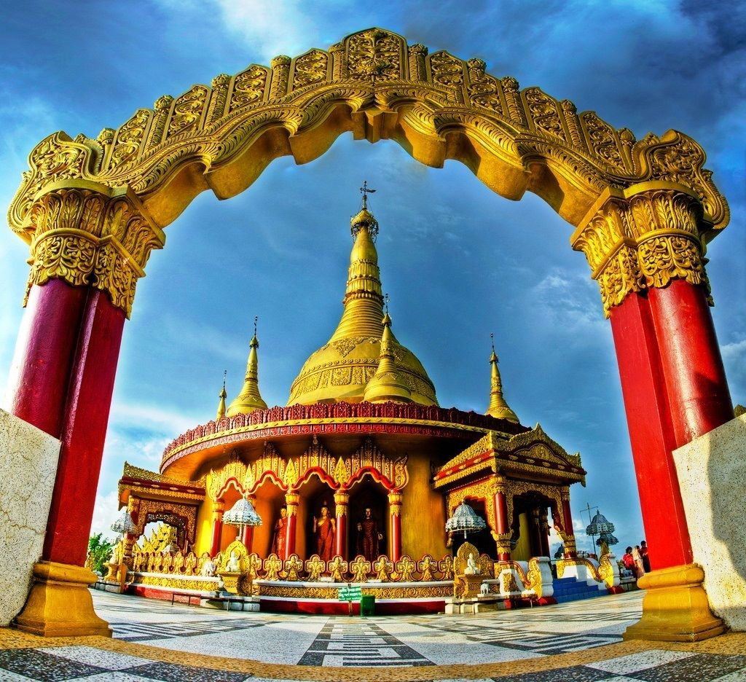
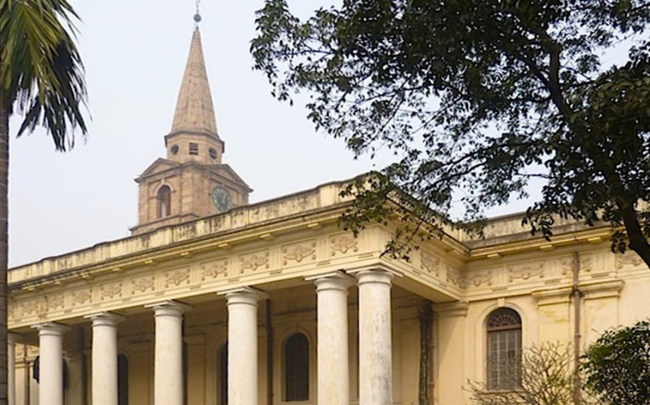
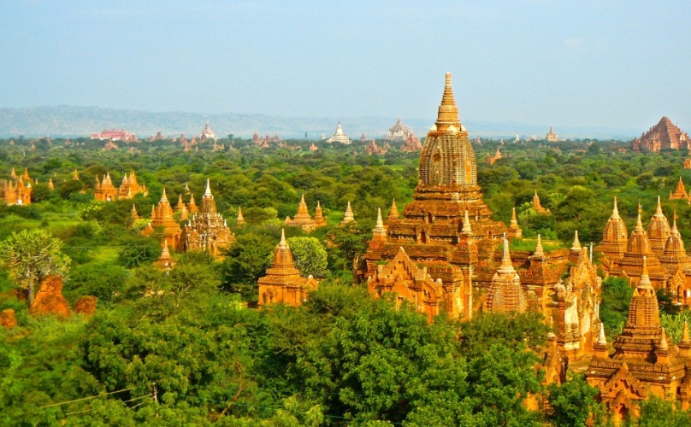
ধর্মীয় প্রতিষ্ঠান
মসজিদ
মন্দির
গির্জা
প্যাগোডা

Slide 10
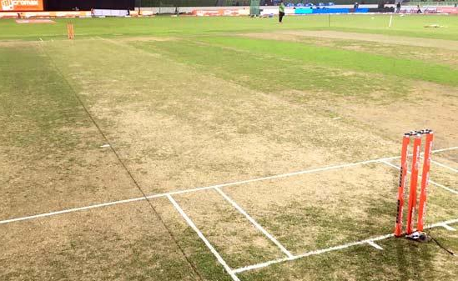
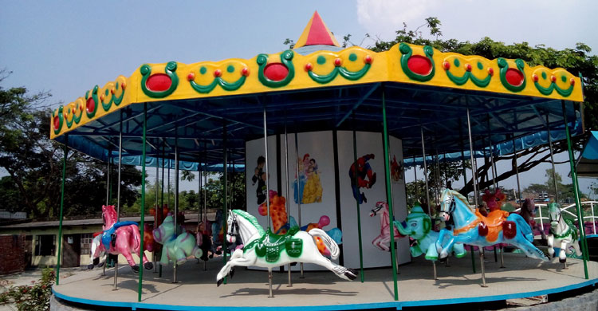
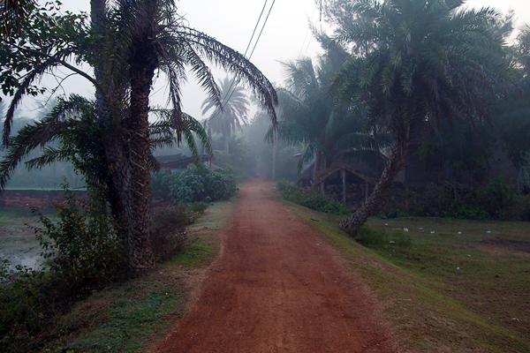
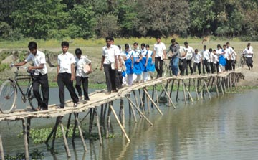
ছবিতে কী কী দেখতে পাচ্ছ?
খেলার মাঠ
পার্ক
রাস্তা
সাঁকো

Slide 11
দলীয় কাজ
তোমার এলাকার বিভিন্ন সামাজিক সম্পদের তালিকা তৈরি করে যেকোন একটি সামাজিক সম্পদ মানুষদের কীভাবে সাহায্য করছে তা লিখ।

Slide 12
জোড়ায় কাজ
নিচের সামাজিক সম্পদগুলো তোমার এলাকায় কী কী সুবিধ দিচ্ছে তা ছকে লিখ।
সামাজিক সম্পদ | বিভিন্ন সুবিধা
বিদ্যালয়
হাসপাতাল
ধর্মীয় প্রতিষ্ঠান
খেলার মাঠ

Slide 13
একক কাজ
সঠিক উত্তরটি উত্তরপত্রে লিখ।
১। রোগীর সেবা করেন কে?
ক. শিক্ষক
খ. নার্স
গ. ডাক্তার
ঘ. কৃষক
খ. নার্স
২। মুসলমানরা কোথায় নামাজ পড়ে?
ক. মসজিদে
ক. মসজিদে
খ. মন্দিরে
গ. গির্জায়
ঘ. প্যাগোডায়
৩। নিচের কোনটি সামাজিক সম্পদ?
ক. রেলপথ
খ. গ্যাস
গ. পার্ক
ঘ. বন
গ. পার্ক

Slide 14
সবাই বইয়ের ৩৮ পৃষ্ঠা বের করে নিরবে পড়।
সামাজিক সম্পদ

Slide 15
মুল্যায়ণ
শিশুরা কোথায় খেলাধুলা করে?
খ্রিষ্টান ধর্মের লোকদের প্রার্থনার স্থান কোনটি?
কয়েকটি সামাজিক সম্পদের নাম বল।

Slide 16
ধন্যবাদ

